Slide 1

麻袋理财基于Docker的 容器化实践
褚夫元@麻袋理财

Slide 2
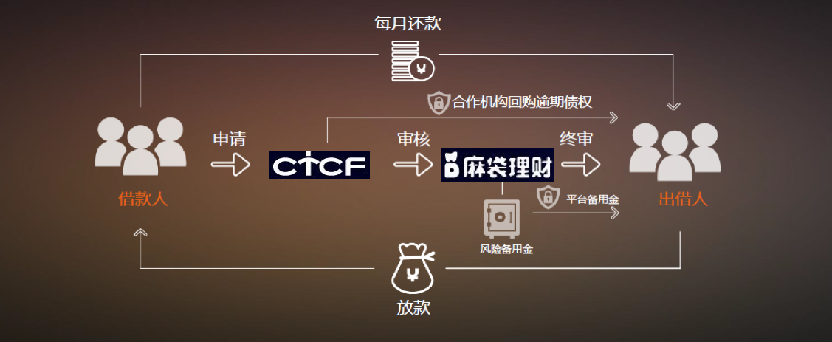
背景(互联网金融）

Slide 3
征信
借款人借款之前会进行资格审核
> 还款意愿 (征信的目的)
> 还款能力
我们通过两种方式来做征信
> 查询内部数据
> 查询外部数据
接口名称
身份验证
进件规则
黑名单查询
灰名单查询
反欺诈规则
…

Slide 4
改造之前－ Monolithic Application
提供统一API供内部服务访问
根据业务规则调用不同第三方API
使用HttpClient访问第三方API
Spring MVC
Hibernate
HttpClient

Slide 5
架构－服务拆分
原则(The Twelve-Factor App)
单一职责：每一个模块（服务）只做一件事情
项目粒度：每一个可以单独进程跑的项目拆分为一个单独的项目
代码与配置分离：Build -> Release -> Run

Slide 6
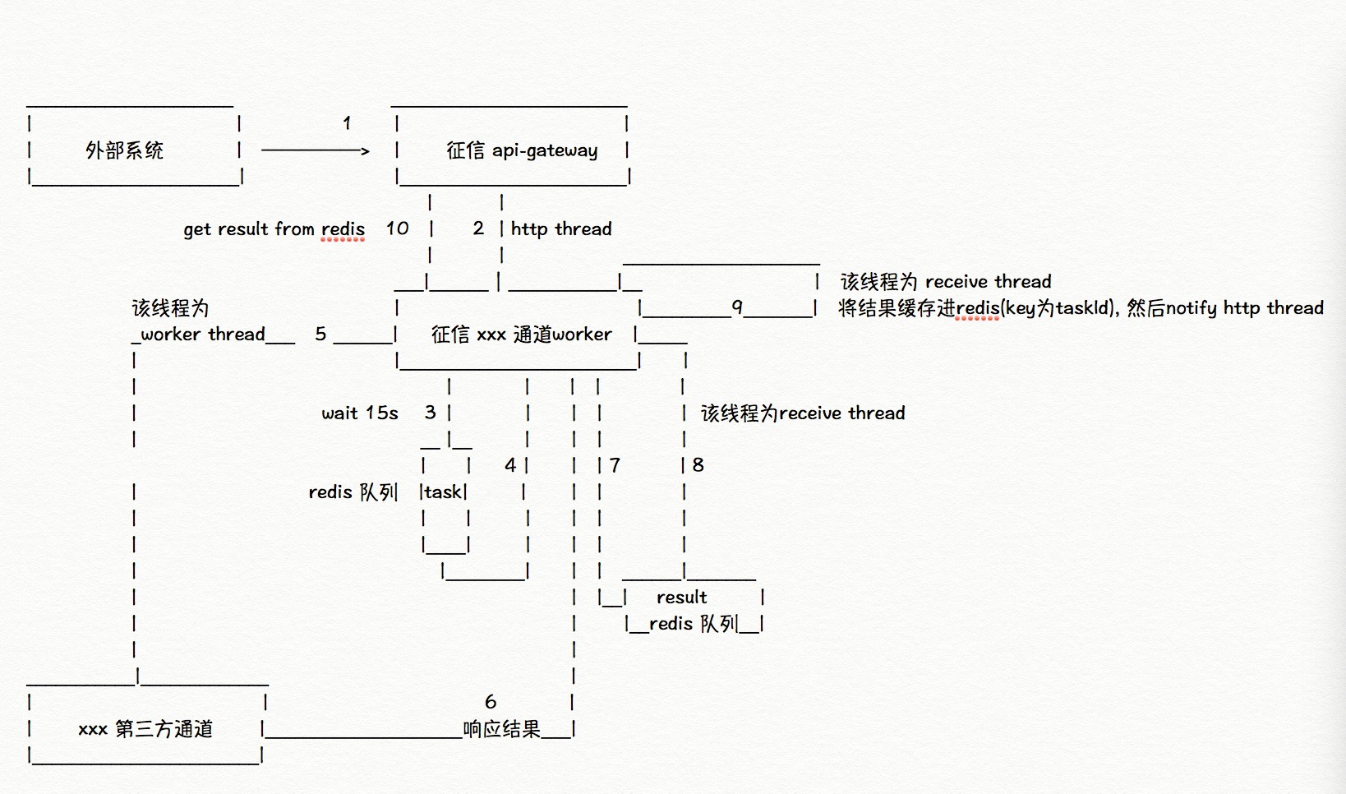
改造结果－模块化／服务化／Docker化
API Gateway
Service API
Admin API
Schedule Service
Worker
Dubbo (ZooKeeper)
Redis

Slide 7

架构图
API Gateway
ZooKeeper
Data Processing Service
Schedule Service
Dubbo
Redis
Worker
Worker
Worker
Worker
Worker

Slide 8
Docker实践－Host Linux版本
Host Linux
Ubuntu: 14.04.4 LTS Kernel 4.2
CentOS: 7.2.1511 Kernel 3.10
Docker minimum requirement: Kernel 3.10
Docker 1.9: Kernel 3.16 for overlay network
Notes:
操作系统的选择 Ubuntu 16.04 LTS 5年
没有太多的选择性，和公司技术栈绑定，根据需求可少量采用异构系统

Slide 9
Docker实践－Docker版本
Docker: 版本 1.10
Updating resource constraints on running containers
Content-addressable storage
Allow to set daemon configuration in a file
Configuration hot-reload
Support custom IP addresses
Notes:
发布周期 2个月，比最新版低一个大版本

Slide 10
Docker Image
Less dependency, more customization
phusion/baseimage
runit - service management
syslog
cron
ssh
https://github.com/phusion/baseimage-docker
Fat container vs Thin container
Notes:
减少外部依赖，做更多的定制
fat container 有备无患 服务管理 supervisor 线上debug
分层更新 镜像大小不需过于在意

Slide 11
Dockerfile
Union Filesystem
JDK baseimage
JAVA_OPTS -Dfile.encoding=UTF-8 -Duser.timezone=Asia/Shanghai
mvn - build tools
private maven repository
mvn-onbuild - dependency
project - bootstrap
Notes:
no init, no systems 自己处理环境问题
LANG=zh_CN.UTF-8
ln -sf /usr/share/zoneinfo/Asia/Shanghai /etc/localtime
JAVA_OPTS -Dfile.encoding=UTF-8 -Duser.timezone=Asia/Shanghai
base image 包含基本优化参数/调试工具等
mvn 镜像加入mvn工具，定制私库配置
mvn-onbuild 把打包时的依赖提前打入镜像，同时定义打包流程
project 配置项目启动相关

Slide 12

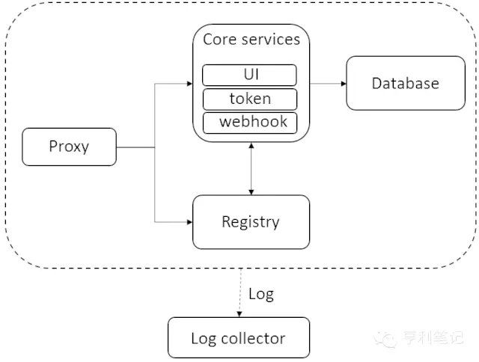
Docker Registry - Harbor
通过GUI可以轻松的浏览和搜索镜像仓库，能够方便的管理项目和权限。
通过项目组织权限
支持接入企业AD/LDAP
所有操作都会被追踪记录用于审计
提供 RESTful API
https://github.com/vmware/harbor
Notes:
Github 项目截图需要更新
优势 日志处理 UI 和 webhook
Role Based Access Control 通过项目组织权限，
通过GUI可以轻松的浏览和搜索镜像仓库，能够方便的管理项目和权限。
支持 接入企业AD/LDAP
所有操作都会被追踪记录用于审计
Internationalization
提供 RESTful API

Slide 13
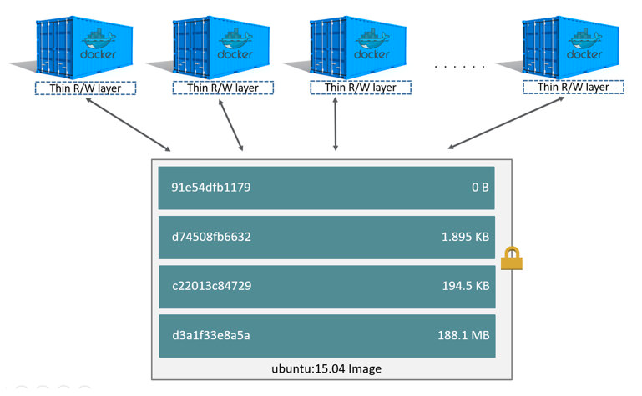
Docker存储
COW overhead
Data volumes are not controlled by the storage driver
Promotes smaller images
Notes:
分层镜像

Slide 14
Docker存储
Device mapper
Block-level copy-on-write system - all blocks are 64KB
Thin provisioning - *data 100G metadata 2G default
Loop lvm by default. direct lvm for production.
Not the most memory efficient Docker storage driver
AUFS
Each layer as a regular directory
Works at the file level
Any changes to this mountpoint goes into the topmost layer

Slide 15
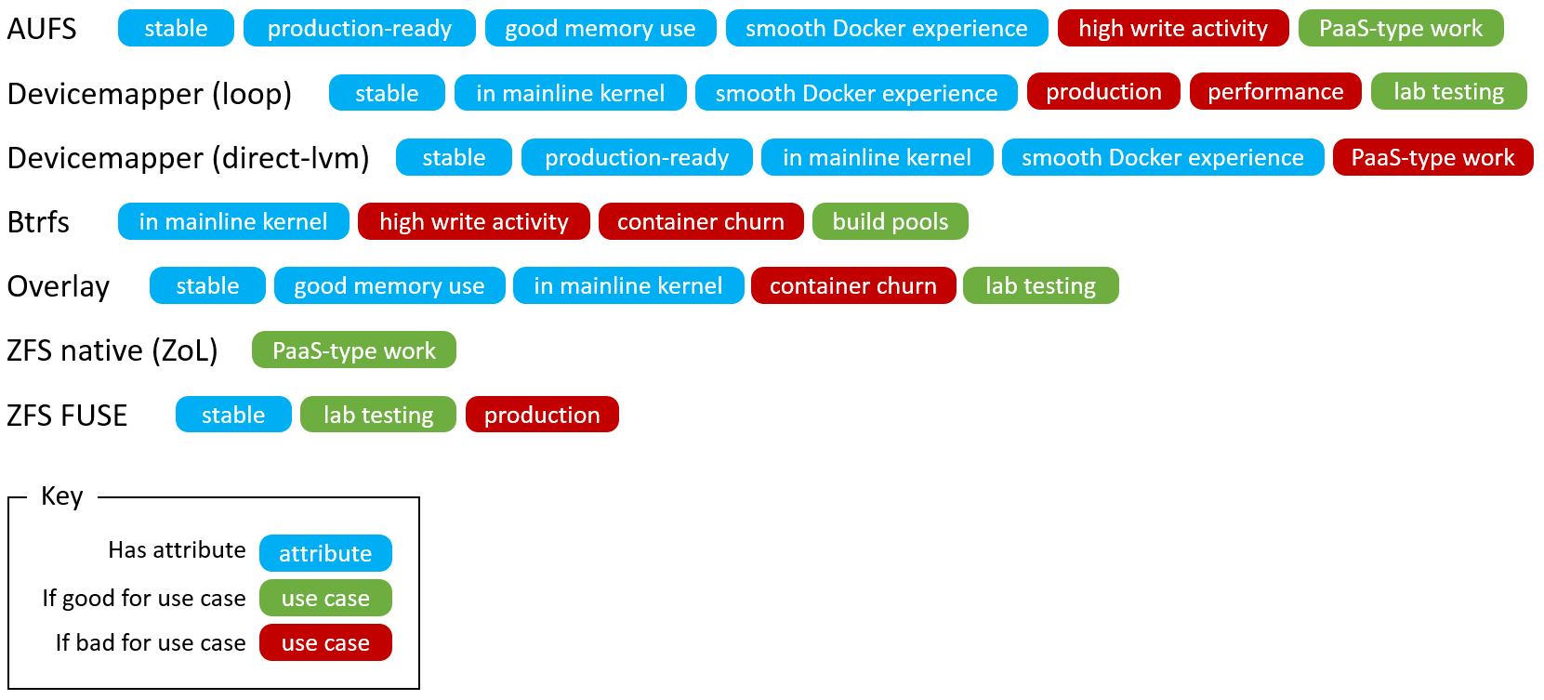
Docker存储

Slide 16
CI/CD - SCM
SCM: gitlab
Environment-Based Branches
dev --> SIT Build & Unit Test & Integration Test
| merge request
V
uat --> UAT Build & Deploy
| merge request
V
master(tags) --> pre_prod && prod Build & Deploy
Separate configurations from code base.
Automation by Jenkins
Notes:
私有Gitlab 做版本控制，基于环境的分支模型

Slide 17
CI/CD - Jenkins
Docker Remote API
Trigger
Period Pull SCM
Gitlab Web hook push & tag
Trigger builds on QA project with parameters
Build —> Ship —> Run
bash/python script —> private registry —> docker-compose
Notes:
使用remote API 操作容器 做好docker remote api端口的访问控制 避免安全隐患
jenkins 触发可以包括定时触发/Gitlab webhook(push tag merge_request)等动作。
build使用脚本控制，主要根据环境做一些配置的修改， ship通过private registry, run 使用 docker-compose 操作Remote API来实现。

Slide 18
Docker编排 - Docker Compose
Application Configuration
Environment variables priority: docker-compose.yml
Compose file override:
docker-compose -f docker-compose.yml -f docker-compose.sit.yml -f docker-compose.sit.project.yml up –d
Log driver/Volume/Network: docker-compose.yml
Env specified: docker-compose.sit.yml
Project specified: docker-compose.sit.project.yml
Notes:
应用配置通过环境变量的方式注入，在docker-compose.yml中定义需要调整的配置

Slide 19
Docker集群管理 - Swarm＋Shipyard
Host
heart beat
Service Discovery
swarm agent
consul
consul
consul
Host
Shipyard
manager
(replica)
manager
(primary)
manager
(replica)
rethinkdb
Swarm Cluster

Slide 20
Docker日志 - ELK
volumes:
- /data/logs:/app/logs
- /data/files:/app/files
需求： ➤ 检索 ➤排错
stdout/stderr | logfile
log driver(syslog)通过tcp协议转发到Logstash | filebeat/logstash docker-gen 根据label发现配置文件动态更新模板文件
Notes:
volume 文件 ELK
docker log driver
docker-gen env label

Slide 21
Docker监控
cAdvisor + Prometheus + Grafana
cAdvisor | Prometheus | Grafana
1. Containerized. 2. Containers&hosts Samples per sec | Pull based Service Discovery target Alert | 1. Integrates with most monitoring systems. 2. Templatized metrics dashboards, dynamic graphs.
Notes:
收集 存储 可视化
cadvisor+prometheus
zabbix
ELK

Slide 22
部署架构图
Shipyard
ELK
Prometheus
Swarm Manager (Slave)
Swarm Manager (Slave)
Swarm Manager (Master)
ZooKeeper
ZooKeeper
ZooKeeper
Redis
cAdvisor
cAdvisor
cAdvisor
Dubbo Manager
Node 01
Node 02
Node 03
Swarm agent
Swarm agent
Swarm agent
API Gateway
Worker #1…
Worker #n
Scheduler Service
Data Processing Service
Worker #n+1
cAdvisor
cAdvisor
cAdvisor
Node 04
Node 05
Node 06

Slide 23
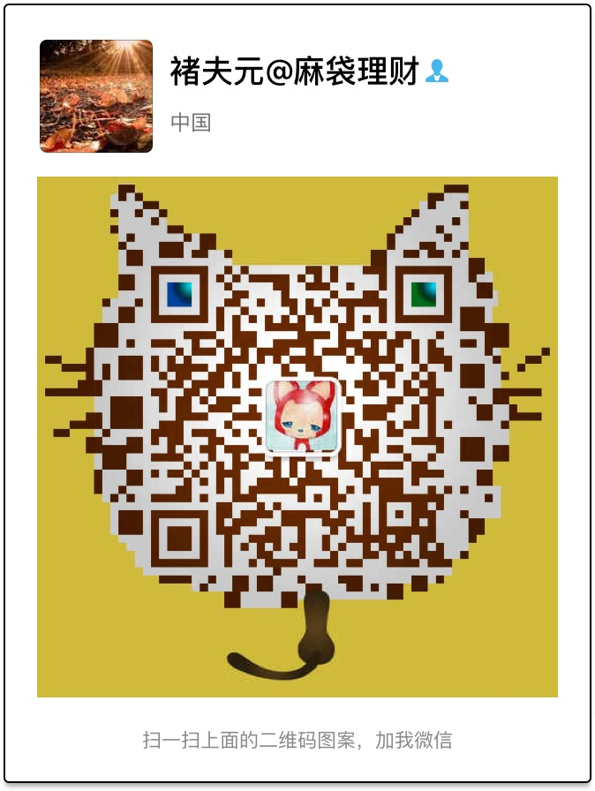


We are hiring
麻袋极客帮：mdgeek

